Slide 1

Unreal Engine을 이용한
방 탈출 게임
-Escaper-
지도 교수 : 이종혁 교수님
팀장 : 201021326 김동수
팀원 : 201221732 박성민

Slide 2

목차
프로젝트 소개
보완
프로젝트 기술 내용

Slide 3
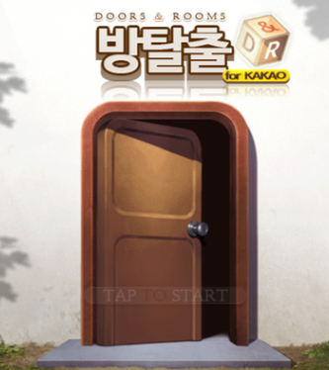
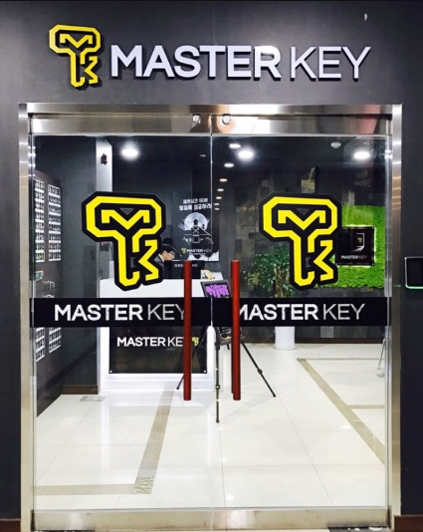

1. 프로젝트 소개
개발 동기
- 스마트폰의 방 탈출 게임, 방 탈출 카페, 탈출 예능의 인기로 인한
PC버전 방 탈출 게임 제작
개발 목표
1) Unreal엔진 내부의 블루 프린트를 이용하여 프레임 워크 개발
2) 개발한 블루프린트를 이용하여 9개의 방(스테이지) 개발

Slide 4
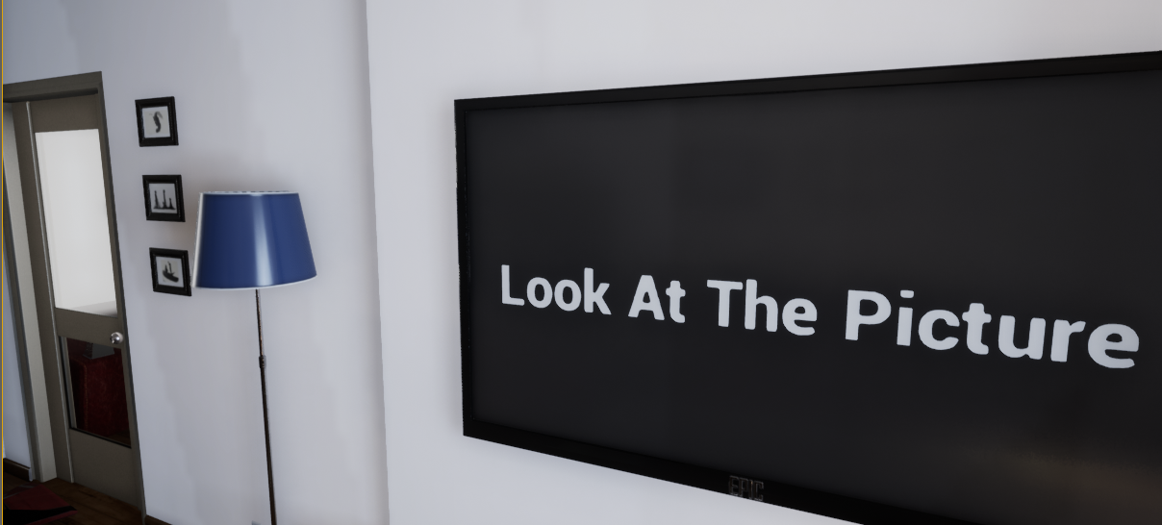
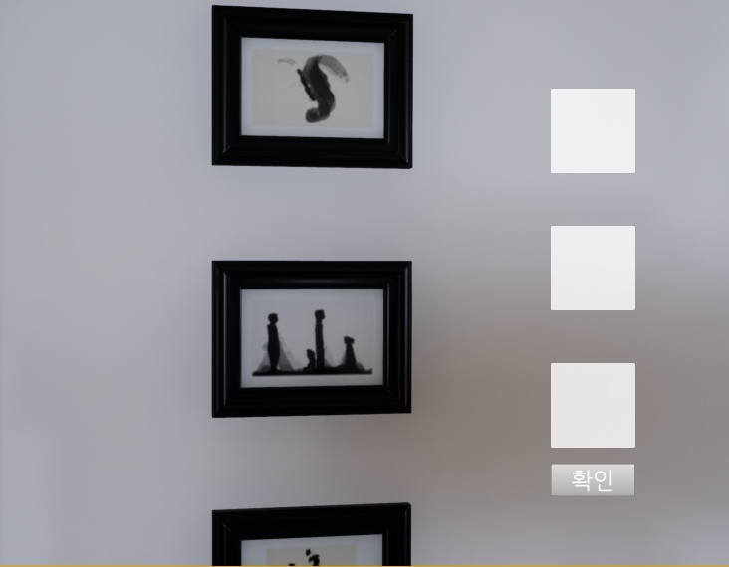
1. 프로젝트 소개
게임 특징
-기존 방 탈출처럼 숨겨진 도구를 찾아 나가는 것이 아니고 힌트를 통해
문제를 풀면서 탈출(힌트는 TV에 출력)
- 시간 제한을 설정해서 시간이 지나면 플레이가 멈추게 됨

Slide 5
2. 보완
1. 시간 제한 설정 ( O )
-시간 제한은 사용자가 직접 설정이 가능하게 구현
-시간이 다 지나면 게임이 정지상태가 된다.
2. 체력 게이지 ( X )
-체력 게이지는 만들었으나 시간 제한 부분과 연동이 실패
(제한 시간이 지나면 체력 게이지가 서서히 줄어드는 부분)

Slide 6
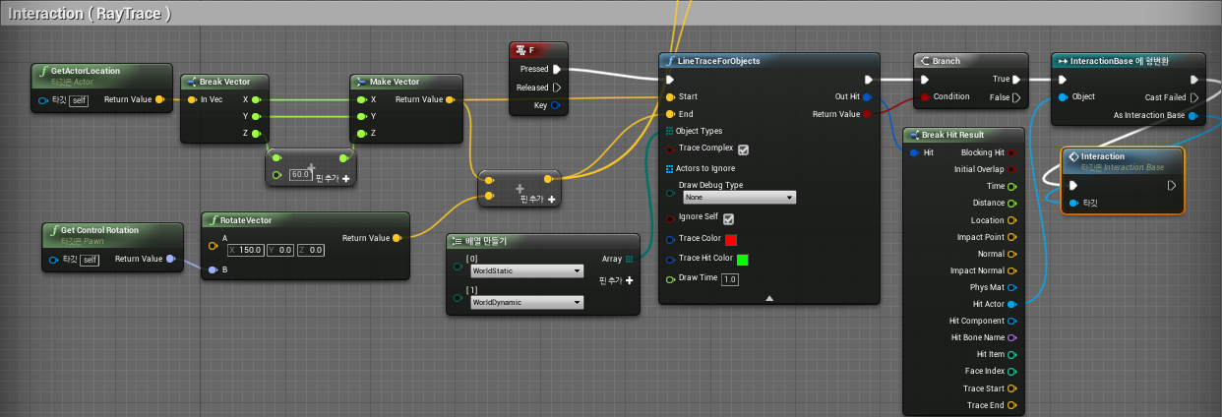
3. 프로젝트 기술 내용(1)
- Interaction System
- Line Trace Based Interaction System
-플레이어의 Camera 에서 Current View Point 로 Line 을 발사해 Actor 를 체크 함
- Interaction Base 클래스를 상속받은 Actor들의 Interaction 이벤트 실행

Slide 7
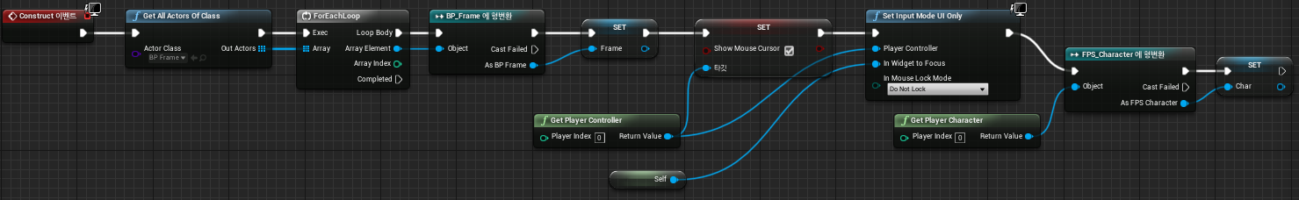
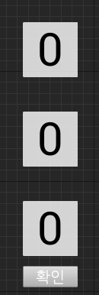
3. 프로젝트 기술 내용(2)
- Frame Puzzle
-각 Mesh들의 좌표들을 Array에 저장해 해당 Int에 맞는
숫자를 UI에 입력 시 해당 Int의 좌표로 Mesh를 이동

Slide 8
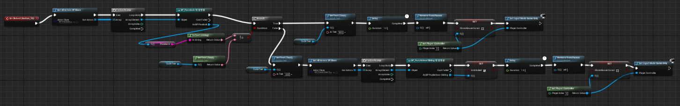
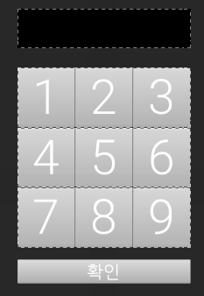
3. 프로젝트 기술 내용(3)
- Pass lock System
UI와 Pass lock Component를 연동해서
개별적으로 Password를 줄 수 있게 구현
(설정된 Password가 아니면 에러 메시지)

Slide 9
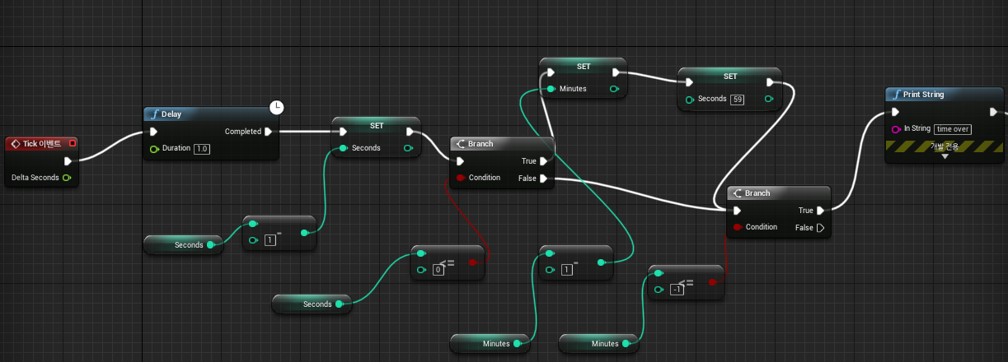

3. 프로젝트 기술 내용(4)
- Tick Event, Delay
Tick 이벤트 내부의 Delay기능을 이용하여 제한 시간을 설정
설정한 시간에 -1의 값을 부여하여 1초 씩 줄어든다.

Slide 10


